Slide 1

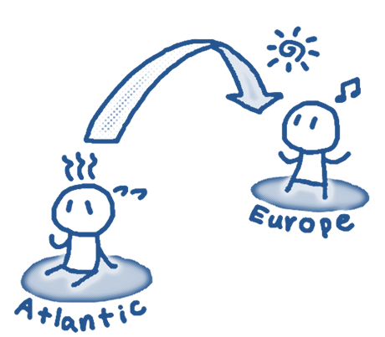
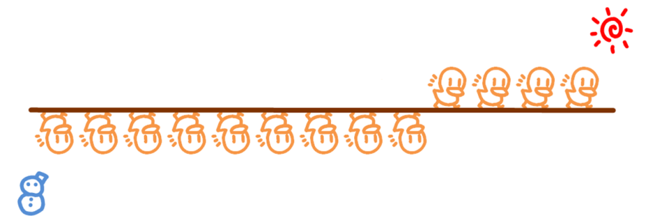
2010 年北極振動の
冬から夏への極性反転と
猛暑の連関
―北極振動と猛暑と今年の夏―
三重大学
大学院生物資源学研究科
共生環境学専攻
教授 立花義裕

Slide 2
下記の論文の内容をベースに説明
Otomi, Y., Y. Tachibana, and T. Nakamura,
A possible cause of the AO polarity reversal from winter to summer in 2010 and its relation to hemispheric extreme summer weather, Climate Dynamics, 2012, DOI 10.1007/s00382-012-1386-0
研究チーム（共著者）
大富裕里子（三重大修士2年）
立花義裕（三重大教授）
中村哲（北海道大/極地研究所）

Slide 3
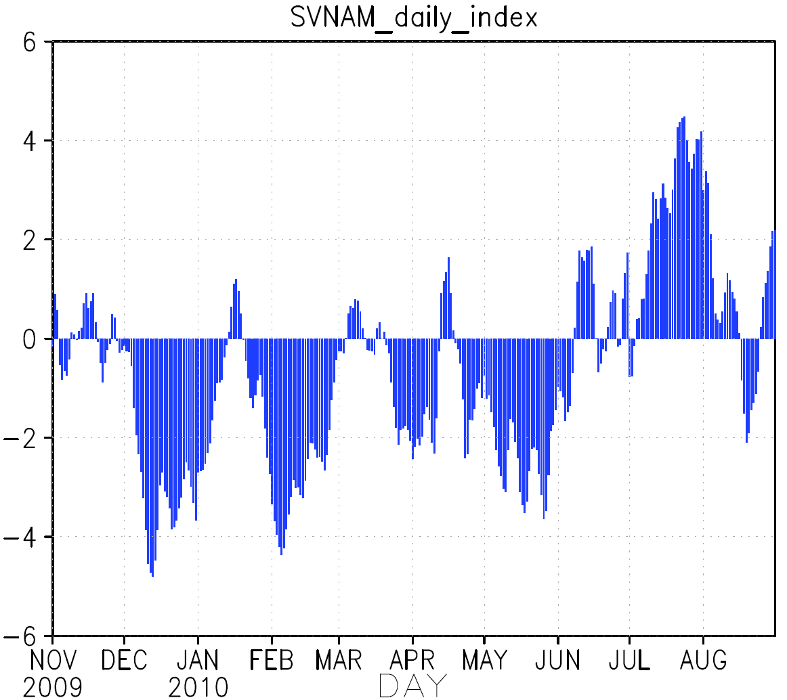
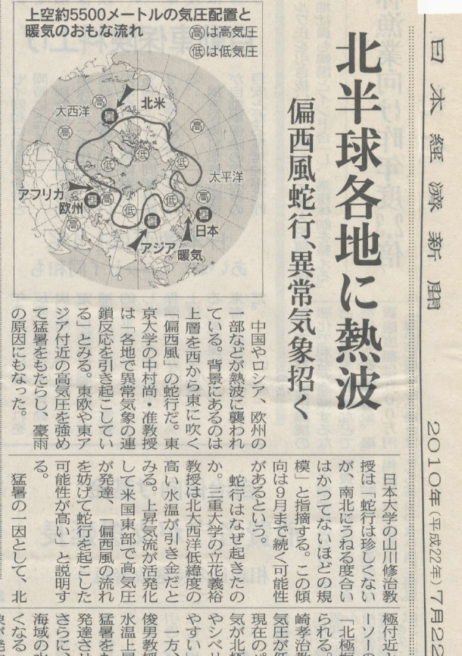

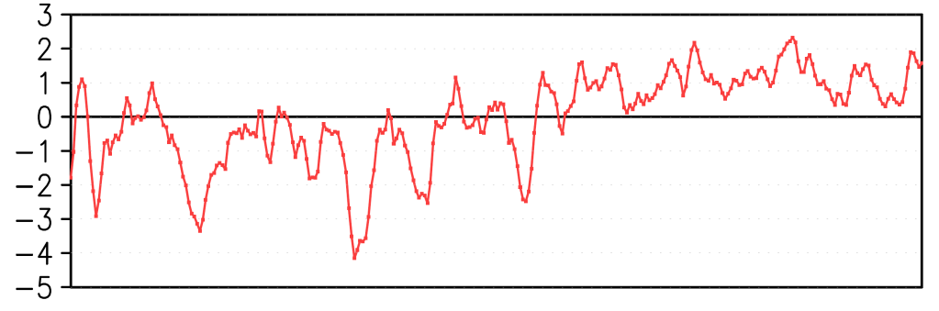
2009年12月
北極振動
過去30年で
一番の負
2010年夏
日本をはじめ
ヨーロッパ各地で
猛暑
北極振動指数（ＡＯ ｉｎｄｅｘ）
急激な反転
立花研のweb pageでほぼ毎日更新中
ユーラシア大陸の
気温偏差

Slide 4
キーポイントその1
北極振動指数で大陸規模の
寒冬と猛暑を説明できる

Slide 5
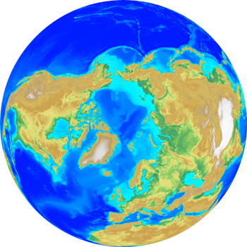
北極振動が正
(日本が暖かくなる)
北極振動が負
(日本が寒くなる)
高気圧
低気圧
高気圧
低気圧
低気圧
高気圧
高気圧
高気圧
低気圧
低気圧

Slide 6
何故
北極振動が
負から正に反転したのか？

Slide 7
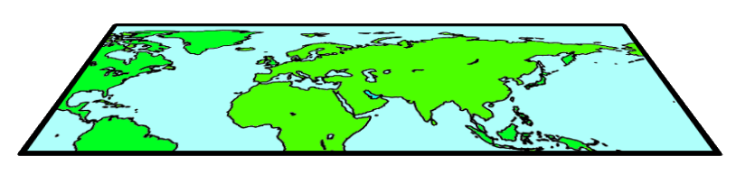
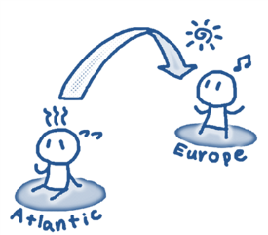
キーポイントその2：反転の理由
冬
春
夏
暑い！！
負の北極振動
北極振動：正
低気圧
高気圧
高気圧
ジェット気流
海水温高
気圧配置が固定される

Slide 8

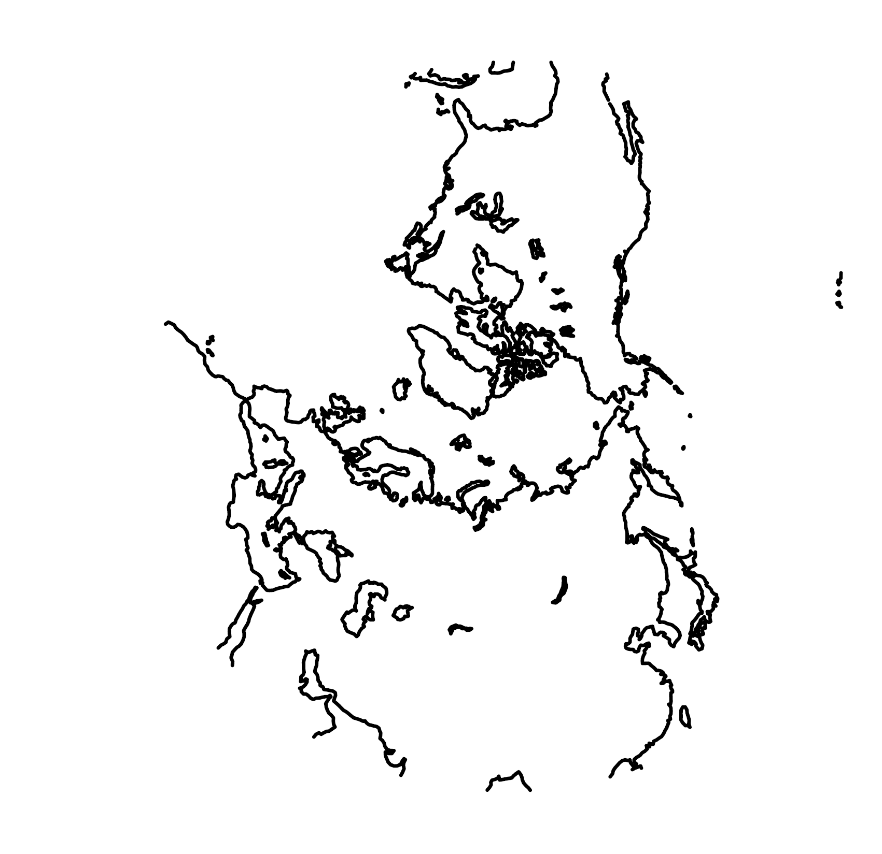
我々が解明したプロセスのまとめ
冬:北半球
冬：低緯度大西洋
春～夏：低緯度大西洋
北極振動
負
大気が
海を暖めた
海が
大気を暖めた
大気
大気
海
海
夏：北半球中緯度
ヨーロッパでは
高気圧が形成
ジェット気流が
蛇行した
高低高の気圧配置が
ブロッキングされた
高
高
高
低
高
夏：北半球
北極振動
正
各地で
暑くなった

Slide 9
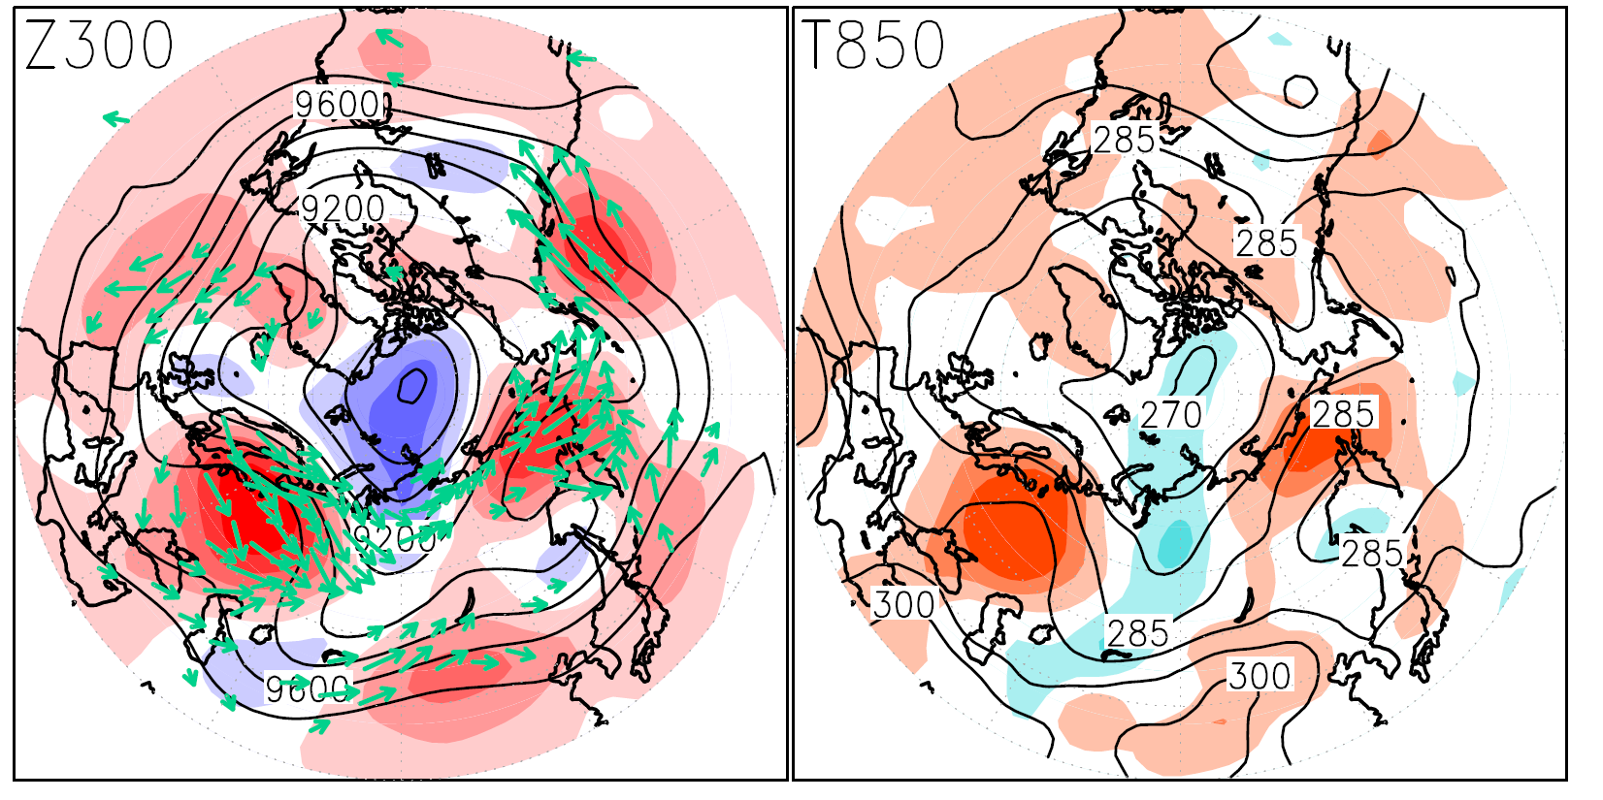

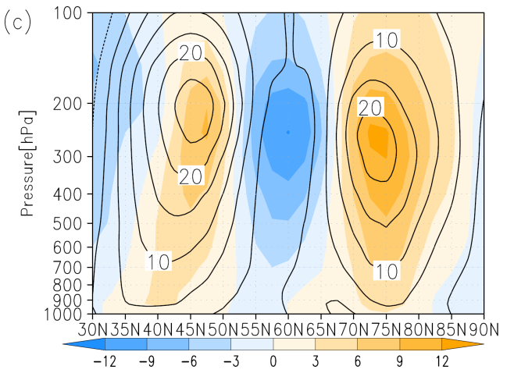
【上空気圧・波活動度・気温・西風（2010/07/10～08/04）】
北極振動正
m
K
ダブルジェット気流
m/s

Slide 10
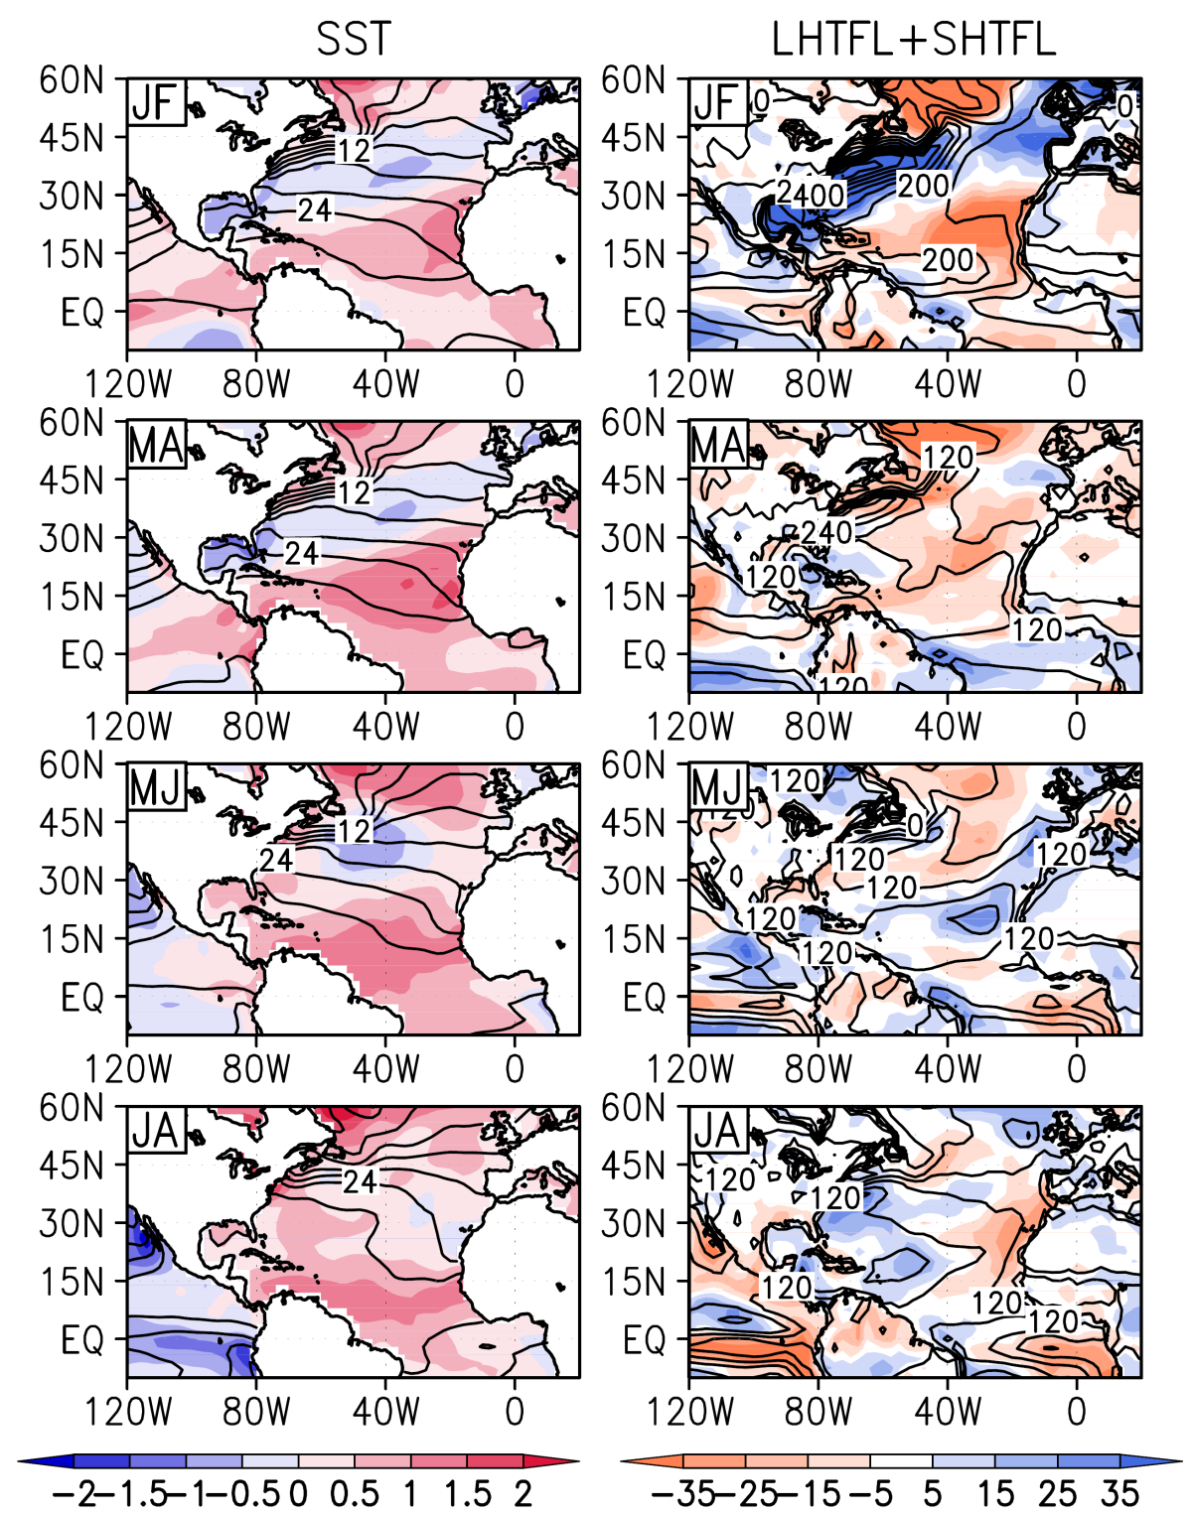

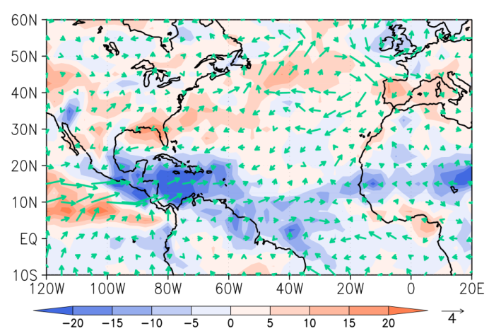
【2010年の海面水温・潜熱顕熱フラックス・OLR(雲活動度）】
1,2月
ずっと暖かい
3,4月
高気圧
5,6月
7,8月

Slide 11
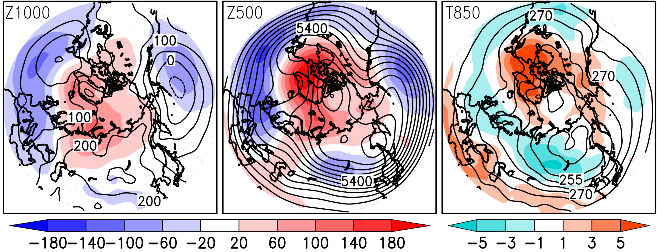
【上空気圧・気温（2009/12～2010/02）】
負の北極振動
m
K

Slide 12
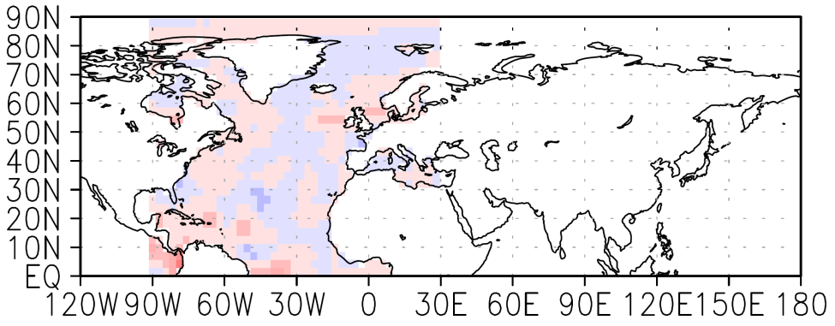
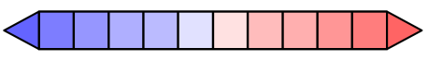
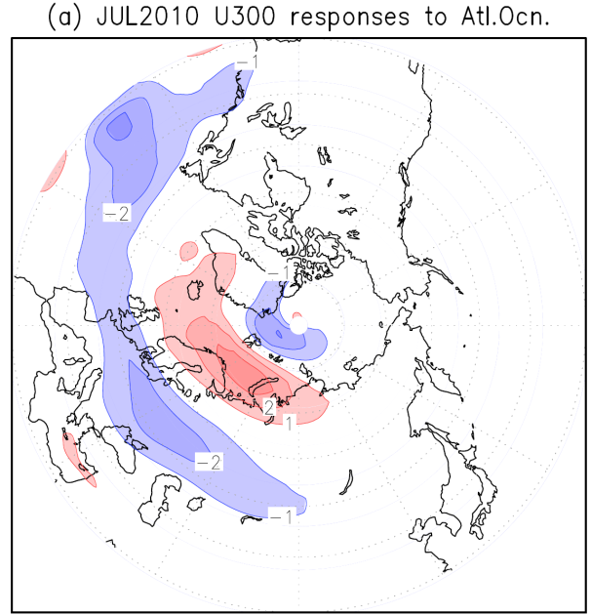
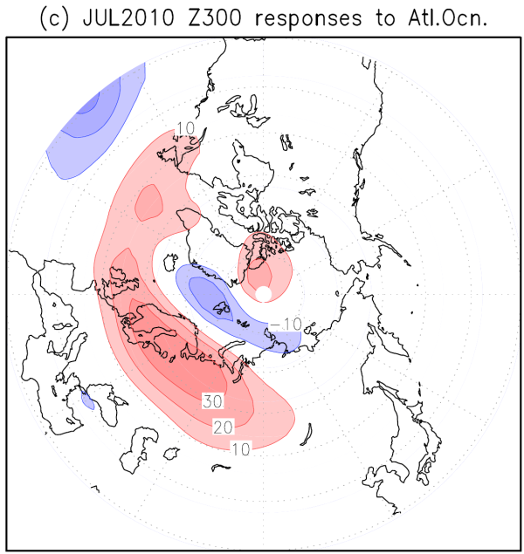
【線形傾圧モデル：大西洋海面水温が高気圧を強化した】
大西洋のみ熱を与える
-5 -4 -3 -2 -1 0 1 2 3 4 5
K/day
高

Slide 13
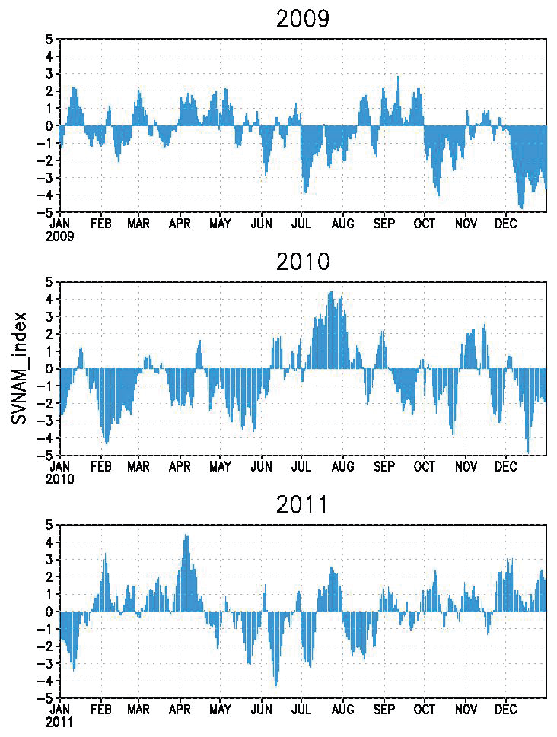
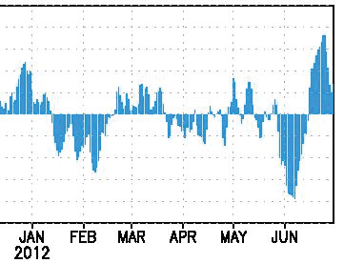
過去3年の
北極振動指数
-立花研のweb pageでほぼ毎日更新中
a

Slide 14
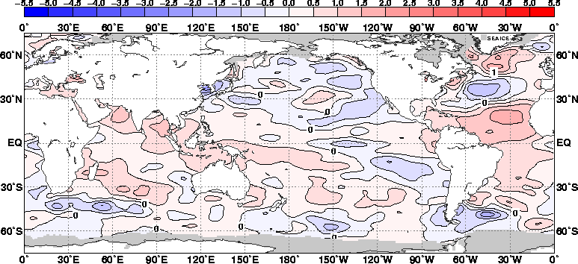
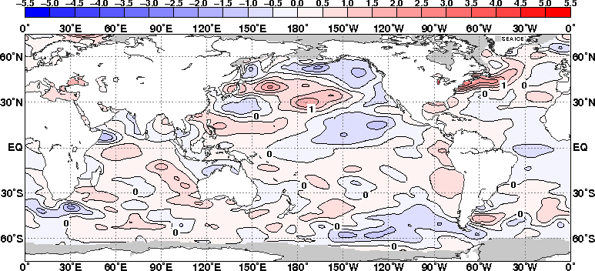
2010年と2012年5月の海面水温の比較
気象庁のwebによる

Slide 15
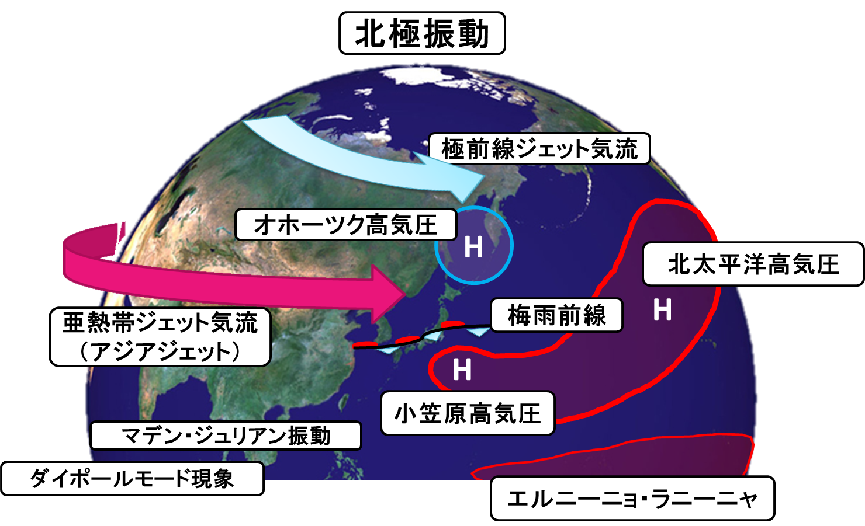
日本の夏の天候に影響を及ぼす諸現象

